Slide 1
Занятие «Рыбки плавают в водице»
Подготовила:
Ларькина Т.В.

Slide 2
Задачи:
Закреплять знания детей о рыбах Показать детям возможность получения изображения с помощью отпечатков ладошек. Подвести к пониманию связи между формой ладошки и отпечатком –красочный силуэтом. Воспитывать умение радоваться результату

Slide 3
Материал :Альбомный лист, кисточка, краски или гуашь красного, зеленого .коричневого цвета, влажные салфетки

Slide 4
Ребята ,кто это? Правильно это рыбка .
Посмотрите какой у нее хвостик, какие красивые плавники. А какого цвета рыбка ?(рассмотреть рыбку с детьми и ответить на вопросы)

Slide 5
А где живет рыбка? Правильно в воде .А что делает рыбка ?Правильно плавает.

Slide 6
Домик рыбки называется аквариум.(рассмотреть с детьми аквариум)

Slide 7
Рыбка любит кушать червячков

Slide 8
А теперь ребята мы с вами накормим наших рыбок . Посмотрите какая это рыбка большая или маленькая а это какая ? Большая рыбка какого червячка будет кушать ? Правильно большого а маленькая рыбка какого червячка ?

Slide 9
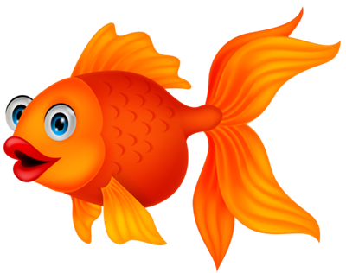
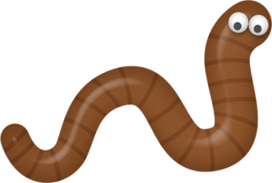

Slide 10
А сейчас мы с вами поиграем физкультминутка «Рыбки»

Slide 11
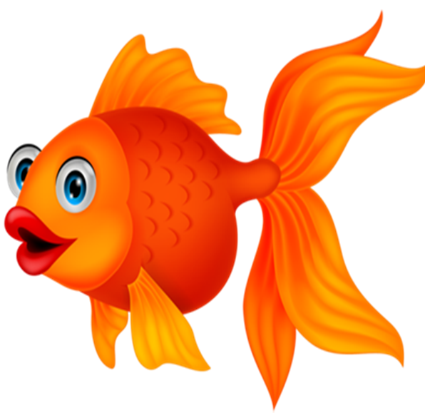
Ой ребята нашей рыбки стало грустно ,давайте ей нарисуем друзей рыбок а рисовать мы с вами будем ладошками и сейчас я вам покажу .

Slide 15
СПАСИБО ЗА ВНИМАНИЕ

